Slide 1
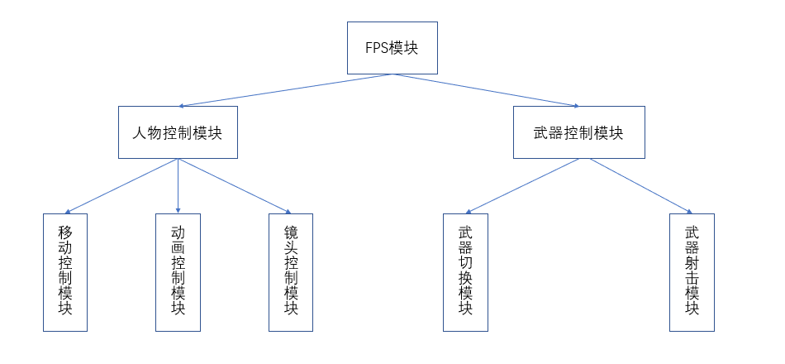
FPS模块设计说明

Slide 2
服务端网络架构
单进程
多线程
Socket
客户端1
AcceptCb
…
BeginReceive
BeginAccept
ReceiveCb
…
BeginReceive
Bind
数据库
Listen
客户端2
服务端进程
BeginAccept
客户端3

Slide 3
客户端网络架构
游戏循环处理消息
异步Socket
Root
消息队列
Update()
ReceiveCb
消息1
消息2
消息3
…
NetMgr
ReceiveCb
Connection
Connection
ReceiveCb
MsgDistribution
MsgDistribution
界面、游戏逻辑

Slide 4
Master-Client策略同步AI
客户端1:Master-Client
客户端2: 非Master-Client
A1发生状态的改变并同步动作，做出动作
同步动作，做出动作
A1
A1
A2
A2

Slide 5
本地模拟+服务器校验
服务器
结果2
结果1
以某种策略校验
结果1
结果1
客户端1：
得到结果1
结果最终置为1
客户端2：
得到结果2
结果最终置为1

